Slide 1
«Маяковка» в картинках
Мацкив Екатерина

Slide 2
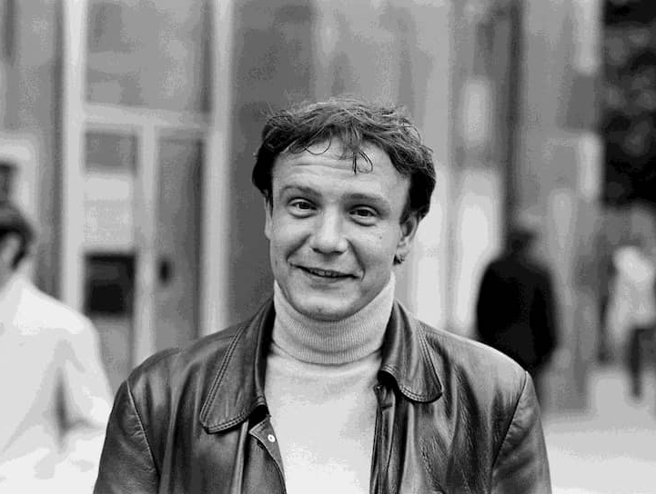
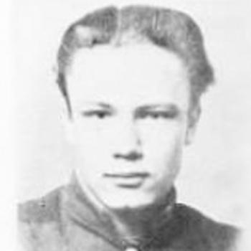
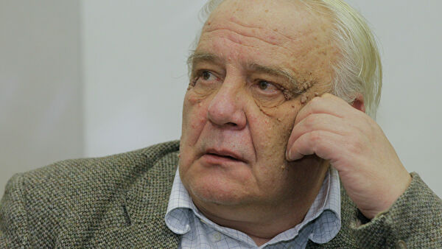
Действующие лица:
Владимир Буковский
30 декабря 1942 – 27 октября 2019г

Slide 3
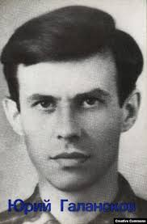
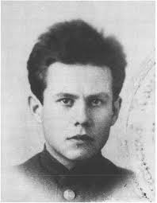
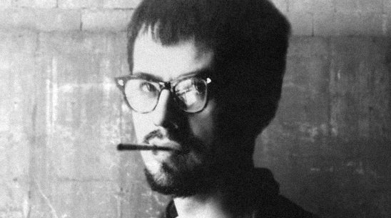
Юрий Галансков
19 июня 1939 – 4 ноября 1972г
«Когда он поднимался на постамент, площадь – свидетельствую – замирала»
Высокий, худощавый брюнет, с порывистыми движениями и глазами библейского пророка. Когда он поднимался на постамент, площадь — свидетельствую — замирала. Не потому, что стихи были гениальны — потому, что это были именно те — дерзкие — слова, которых ждала, с которыми была заодно молодая, не желающая повторять ошибки отцов аудитория. «Человеческий манифест» Юрия Галанскова был знаменем и паролем «Маяковки».

Slide 4
Аполлон Шухт

Slide 5
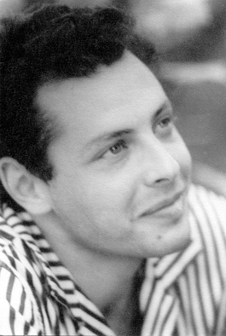
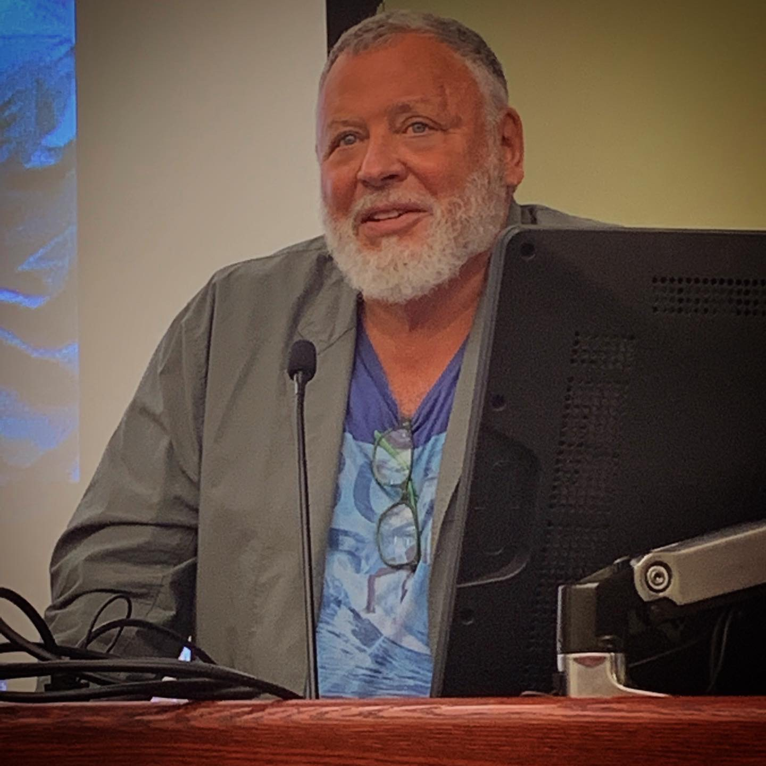
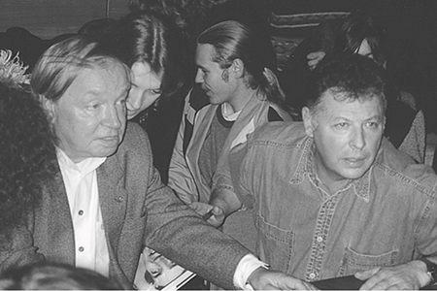
Игорь Волгин

Slide 6
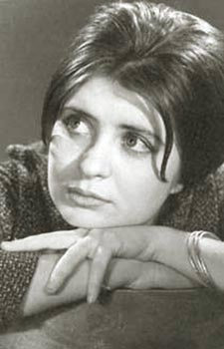
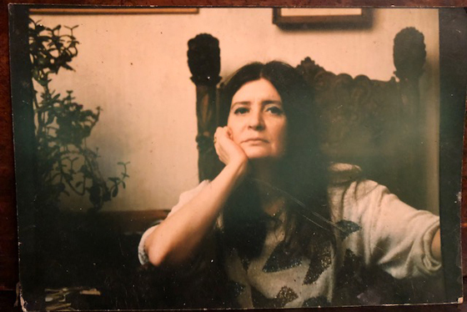
Алена Басилова
28 июля 1943 – 30 августа 2018г.
«Муза 60-х»

Slide 7
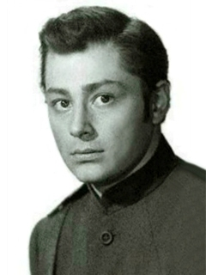
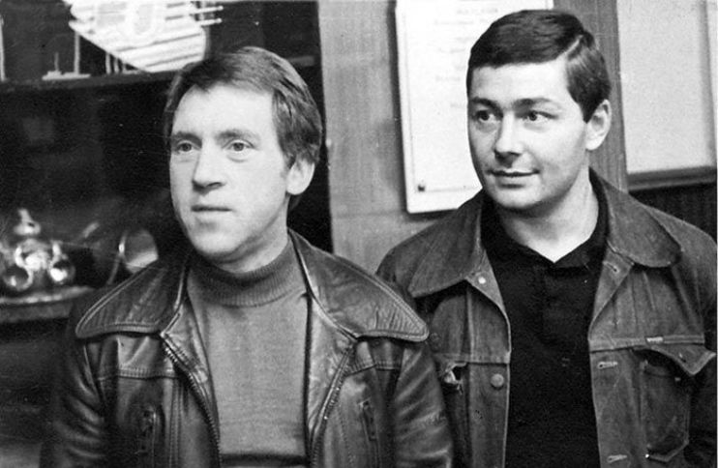
Всеволод Абдулов
29 декабря 1942 – 27 июля 2002г.

Slide 8
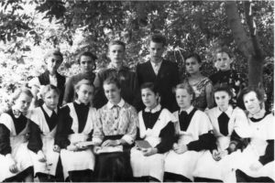
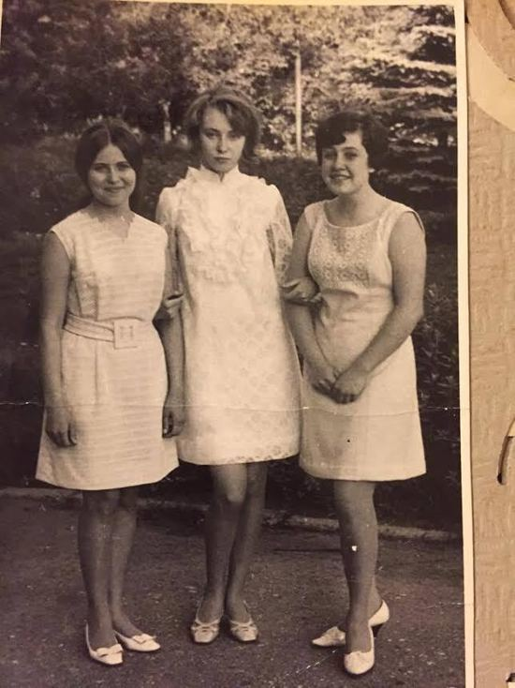
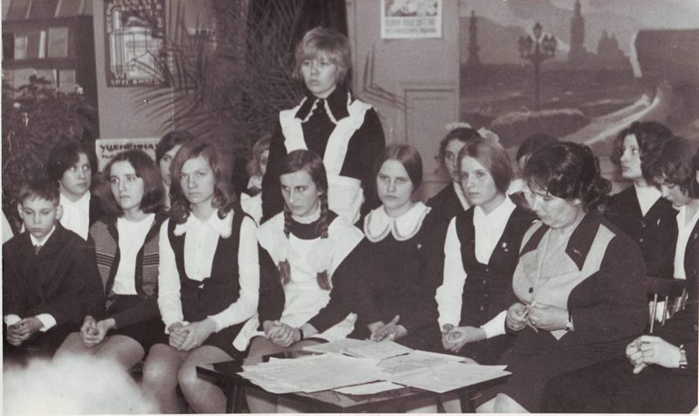
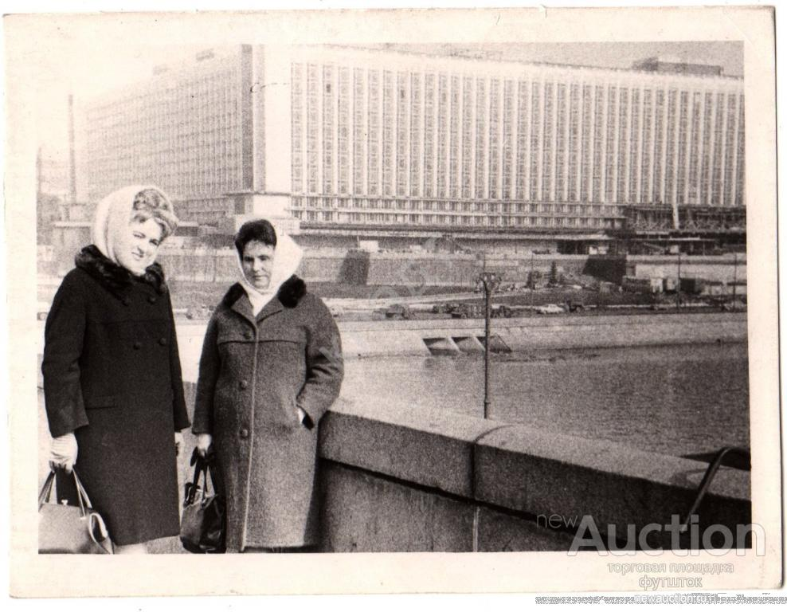
Лица "Оттепели"

Slide 9
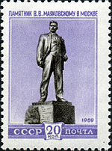
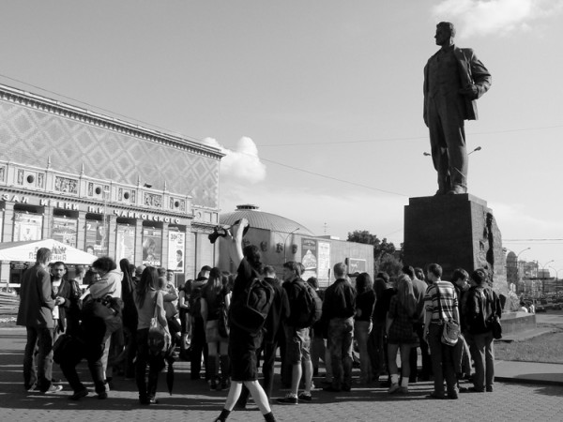
Сцены 1, 2, 6

Slide 10
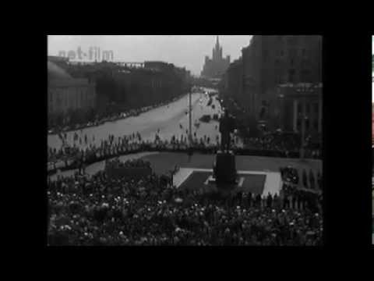
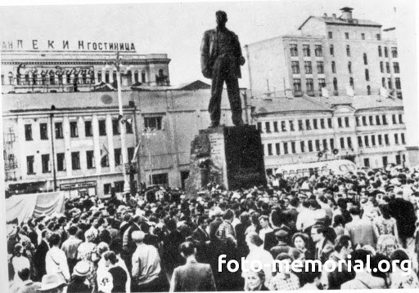
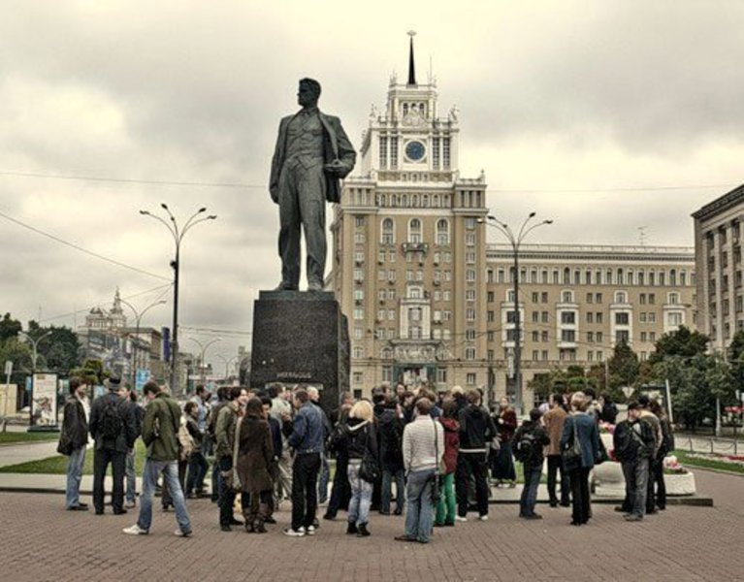
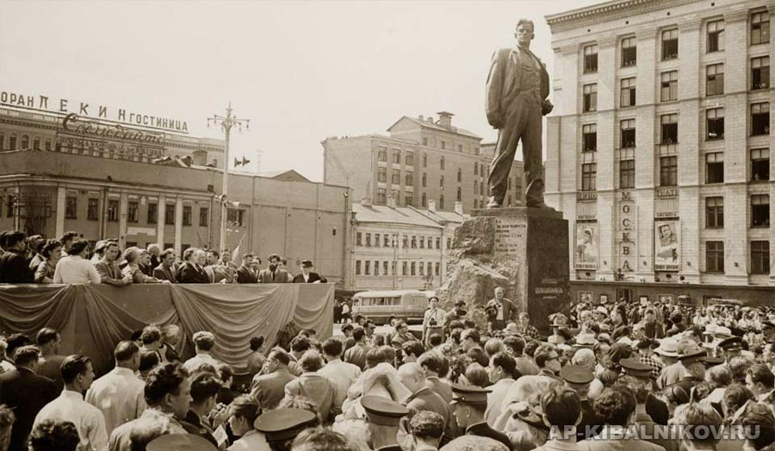
Сцены 1, 2, 6

Slide 11
https://www.youtube.com/watch?v=tEzLy1CZVQE – открытие памятника
https://www.youtube.com/watch?v=8FgSJ8mRlj0 – «Москва слезам не верит» – читают стихи у памятника Маяковскому

Slide 12
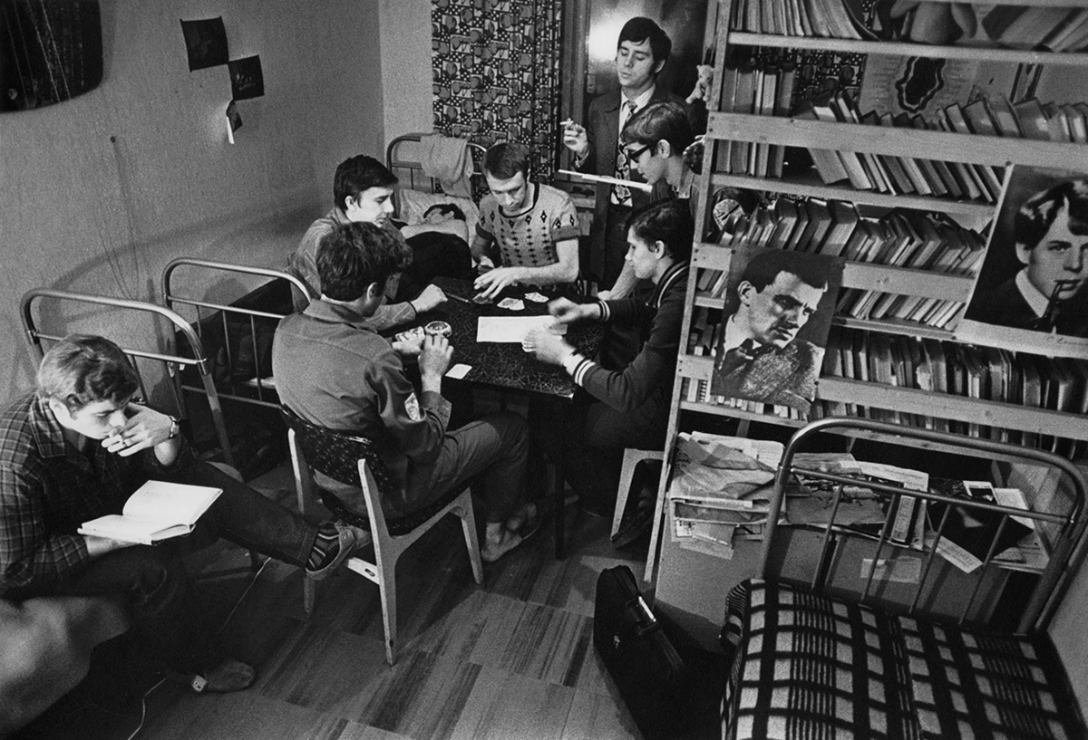
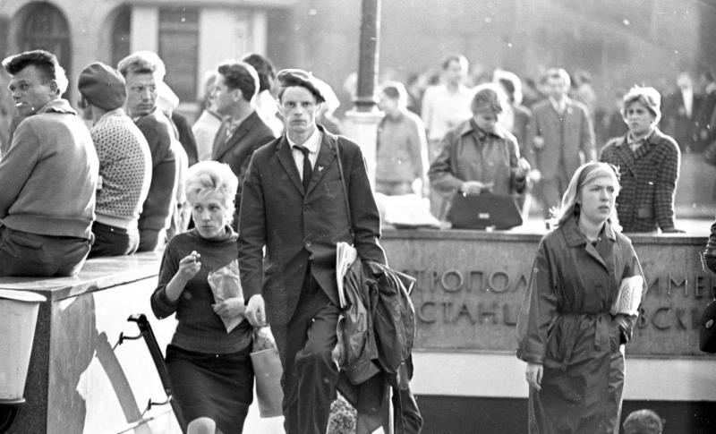
Общежитие МГУ (сцена 3)

Slide 13
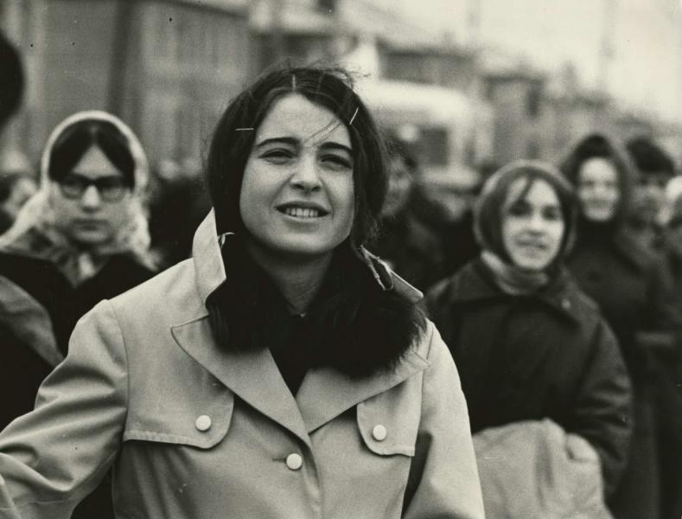
Сцена 4

Slide 14
Сцена 4

Slide 15
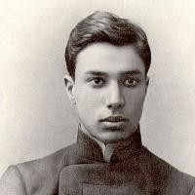
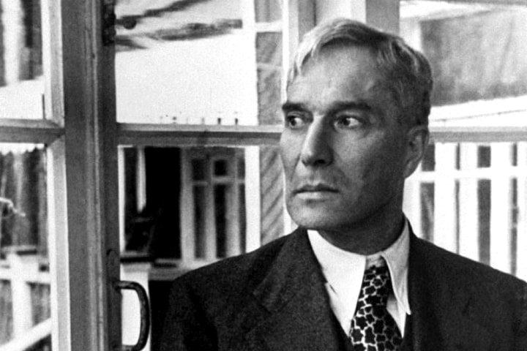
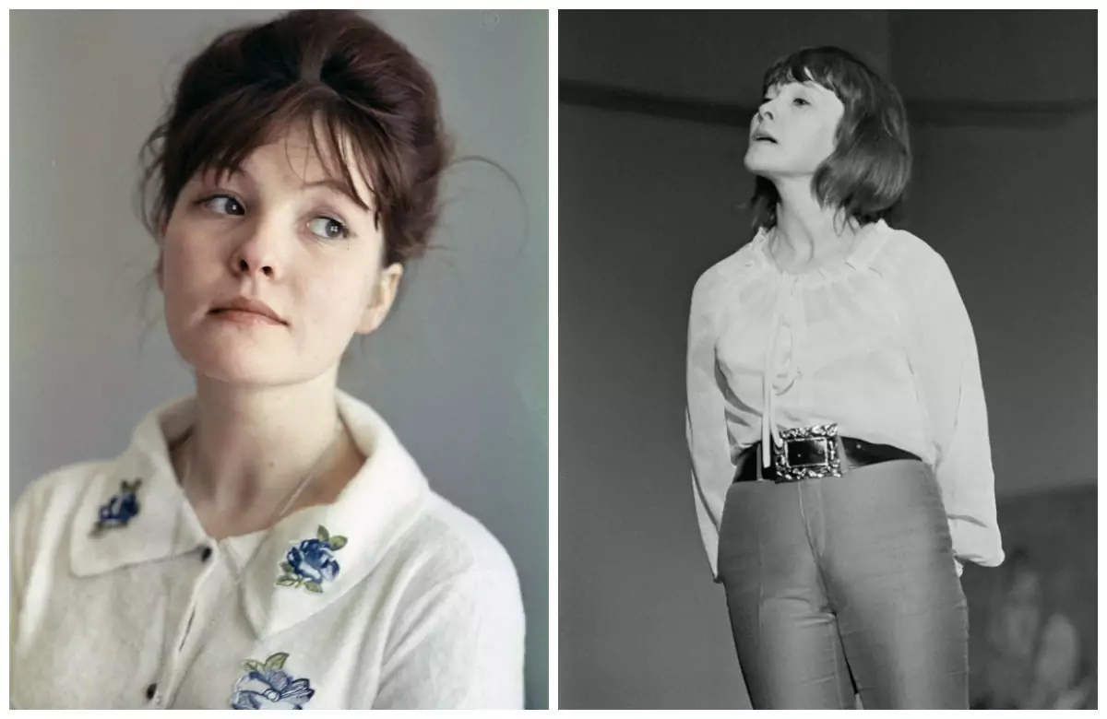
Упоминаемые личности:
Б.Л. Пастернак:
Б.А. Ахмадулина:

Slide 16
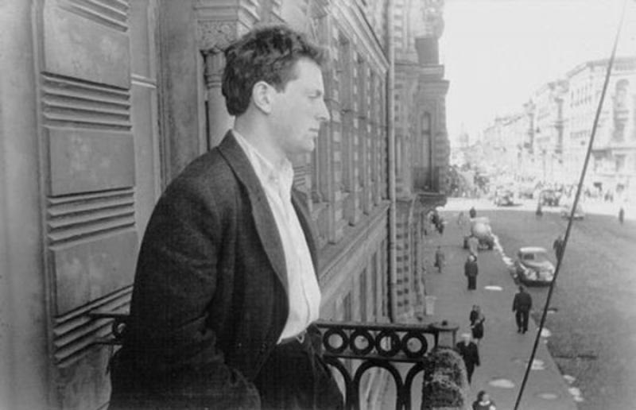
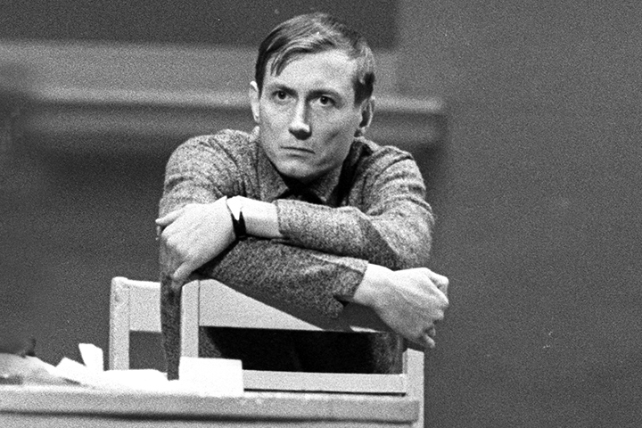
Упоминаемые личности:
3. Иосиф Бродский
4. Евгений Евтушенко

Slide 17
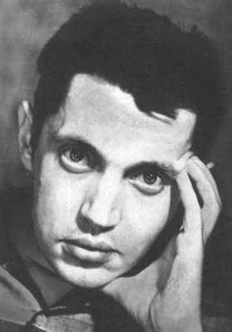
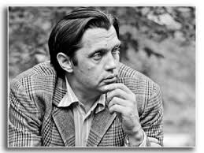
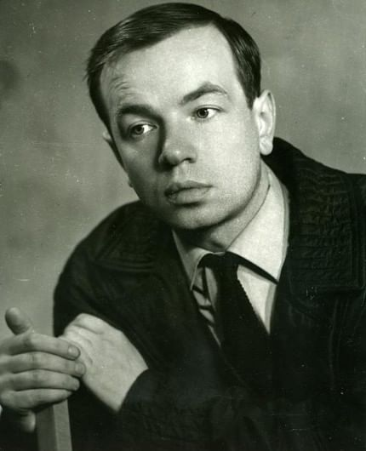
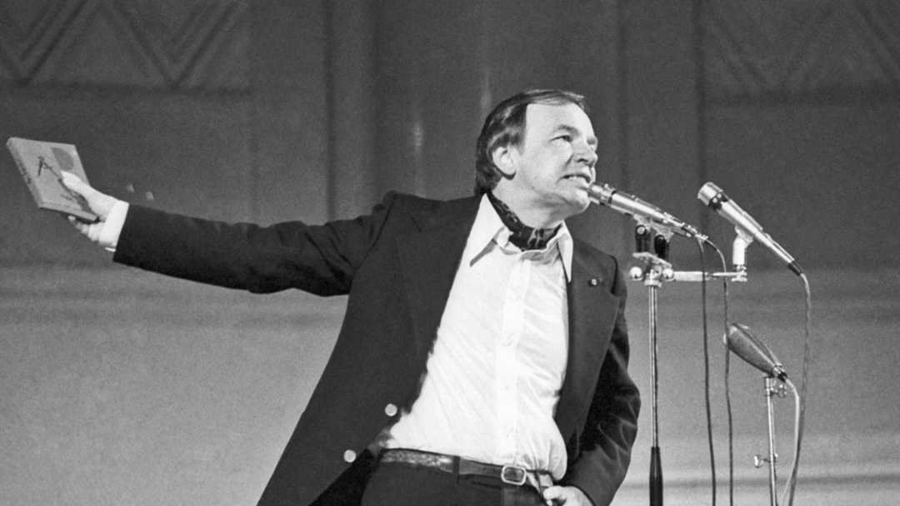
5. Р. И. Рождественский :
6. А. А. Вознесенский:

Slide 18
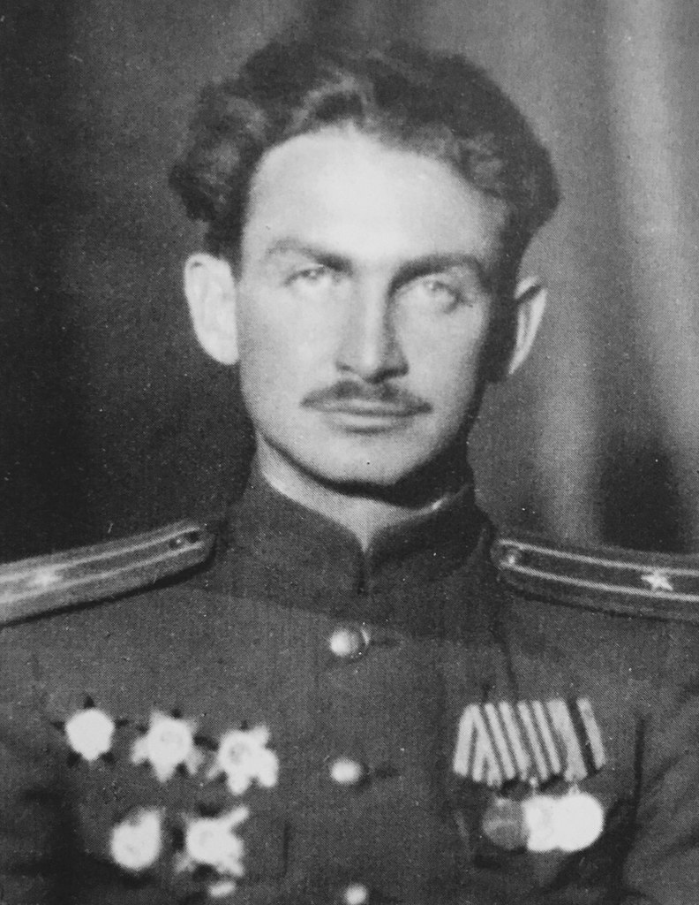
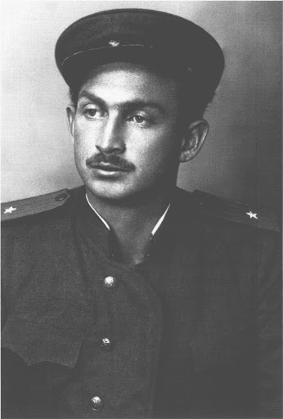
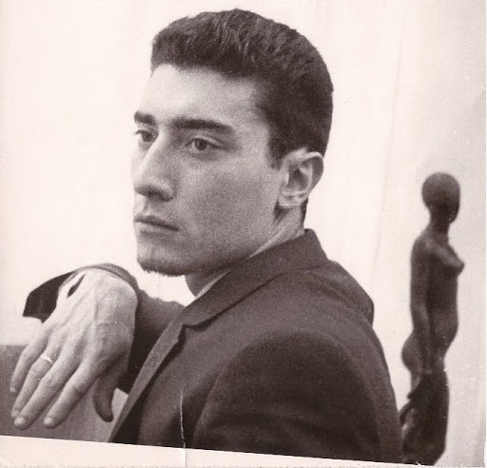
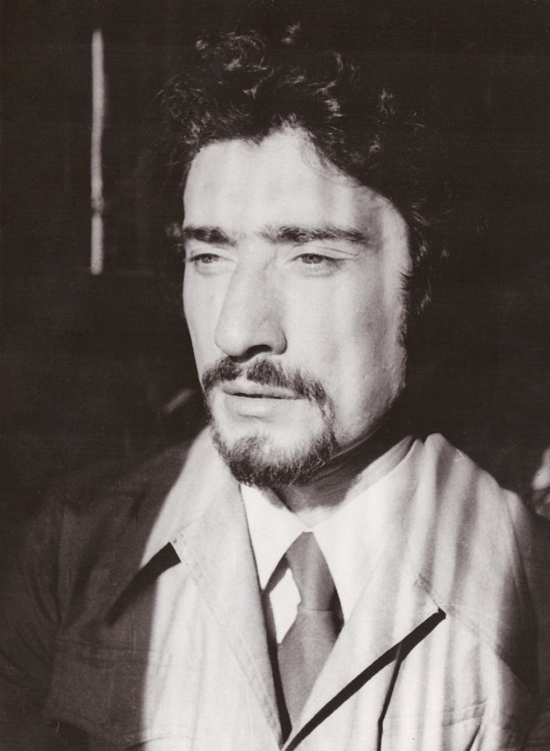
7. Б.А. Слуцкий:
8. Г. Недгар :

Slide 19
Еще интересное:
1. http://www.yakimanka.ru/alisa-i-mayakovka-8149.html - отрывки из интервью Алисы Гадасиной о «Маяковке», из источника пьесы
2. http://gefter.ru/archive/8318 - Статья о самиздатах, в т.ч. «Бумеранге», в котором печатались стихотворения с площади Маяковского

Slide 20
Ссылки на источники:
https://urokiistorii.ru/article/55860
http://www.poesis.ru/poeti-poezia/shuht/biograph.htm
https://www.mk.ru/social/2017/06/23/moda-sovetskikh-shkolnic-my-obekhali-vypusknye-na-mashine-vremeni.html
https://novostiliteratury.ru/2018/09/novosti/umerla-muza-shestidesyatnikov-alena-basilova/
https://auction.ru/offer/foto_moskva_gostinica_rossija_strojka_devushki_sssr_1960_e_gg-i85943005804031.html
https://russiainphoto.ru/exhibitions/103/#
http://2a.xn--18-6kclvec3aj7p.xn--p1ai/shkola-n18-v-1960-e-gg-na-lyubov-svoyo-serdce
https://www.kino-teatr.ru/kino/acter/m/star/1399/bio/
https://www.gazeta.ru/culture/2019/08/19/a_12586987.shtml
https://kolyuchka53.dreamwidth.org/582155.html
http://www.volgin.ru/
http://www.kultpro.ru/item_282/

